Slide 1
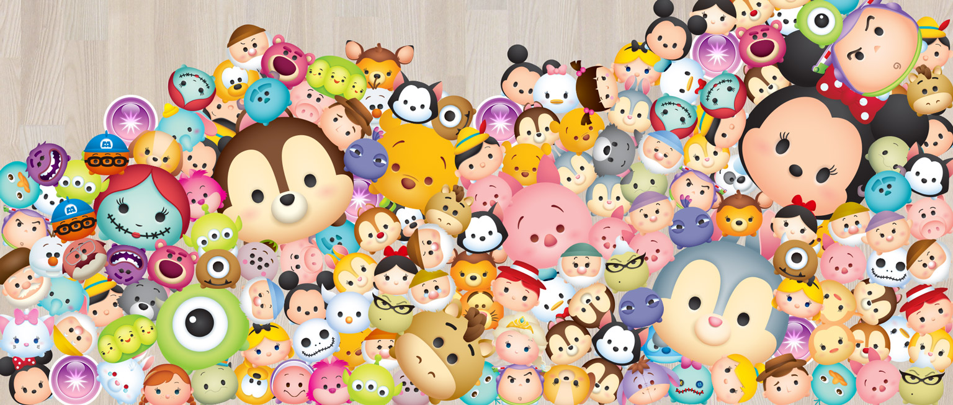
嬰幼兒教保專題研討
組員:
230030041游若彤、230030214黃依婷、230030238李涵妤、230030283梁筑玫、230030456張詠晴、230020167盧乃寧

Slide 2
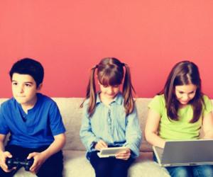
研討題目
3C產品對親子方面之影響

Slide 3
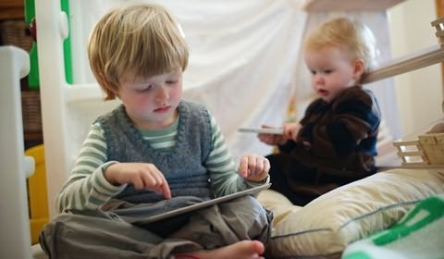
研究動機
現今無論走到哪裡，幾乎都能看見人人手中擁有一台3C產品。身處於節奏步調較快的時代，許多家長忙於業務或因為疲勞而缺少耐心，會在幼兒哭鬧時，選擇用3C產品的遊戲或影片吸引幼兒的注意，來達到安撫情緒的效果。
如此普遍的現象，對於長期接觸3C產品是否會取代了幼兒和父母親子間的互動，也是各界一直關注的議題。
因此我們想藉由這個機會了解，幼兒使用3c產品是否會對於親子間的關係所產生的影響。

Slide 4
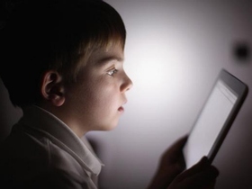
背景
黃依婷:父母對幼兒使用平板電腦的教養態度-以公教人員為例
張詠晴:孩子愛玩3C 親子衝突升高
梁筑玫:3C產品對親子關係之影響
游若彤:探討3C產品對幼兒依附關係的影響
盧乃寧:電腦遊戲對幼兒影響之分析
李涵妤:3C當保母，沉迷在方框裡的數位童年？(2012年兒童使用3C產品現況調查報告

Slide 5
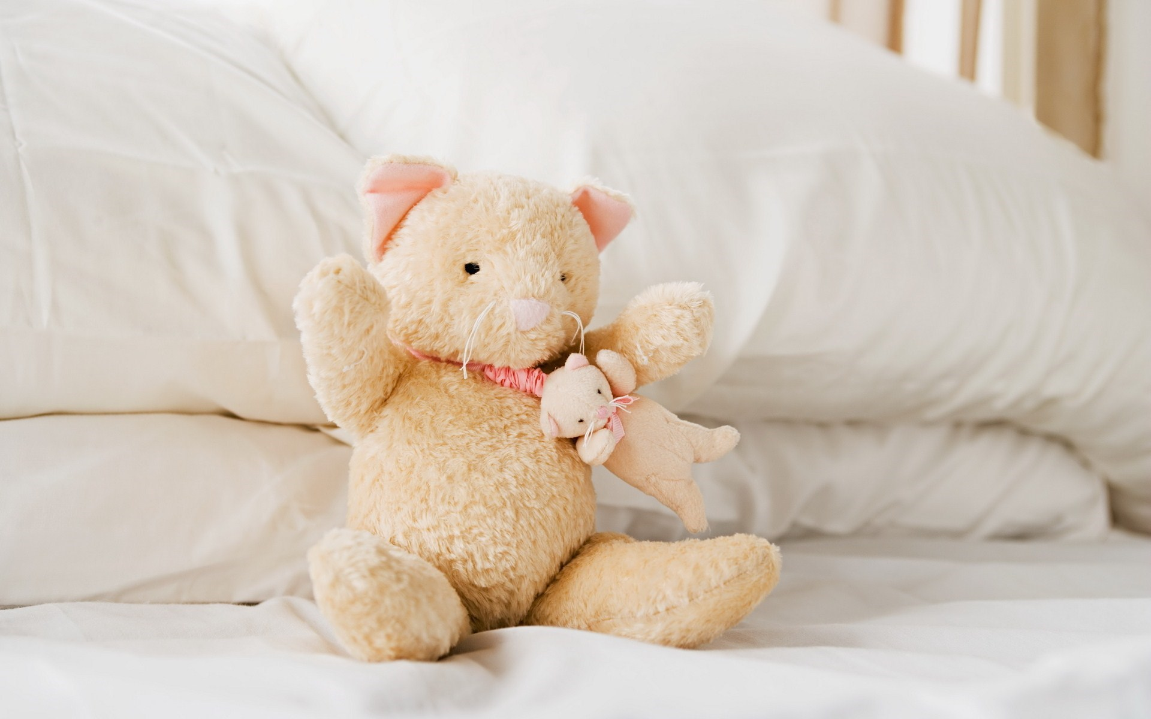
THE END

